Slide 1
Ontologías en la web
3. RDF, GRAPH STORE, SPARQL
Dr. Miguel Ceriani
Prof. Alejandro Vaisman

Slide 2

Repaso de la clase 2
RDF
Grafos RDF
Modelo
Formatos de Serialización (esp. Turtle)
Declaraciones sobre Declaraciones
Reificación
Grafos con Nombre
Arquitectura Software:
Triple/Graph Store

Slide 3
Referencias para esta clase (RDF, GRAPH STORE, SPARQL)
RDF
Caps. 4 y 5 de “Semantic for the Working Ontologist”
W3C SPARQL 1.1 Overview
Secs. 2 y 3 de W3C SPARQL 1.1 Query Language ("Making Simple Queries" y "RDF Term Constraints”)
Semantic University: Learn SPARQL Lessons

Slide 4
Actividad
RDF
Importar datos en Dydra http://dydra.com/miguel/ontologias-web/
Importar/editar datos con OpenLink RDF Editor http://linkeddata.uriburner.com/rdf-editor/
Crear y importar nuevos datos a partir de los descargados
Visualizarlos (en Query usar la query SPARQL de default)
Probar a Explorarlos (con Graph Rover de Dydra)

Slide 5
Actividad (seguido)
RDF
Experimentar las mismas actividades con un Triple Store instalado localmente
Principales Productos Open-Source:
OpenRDF Sesame
Apache Jena Fuseki
OpenLink Virtuoso

Slide 6
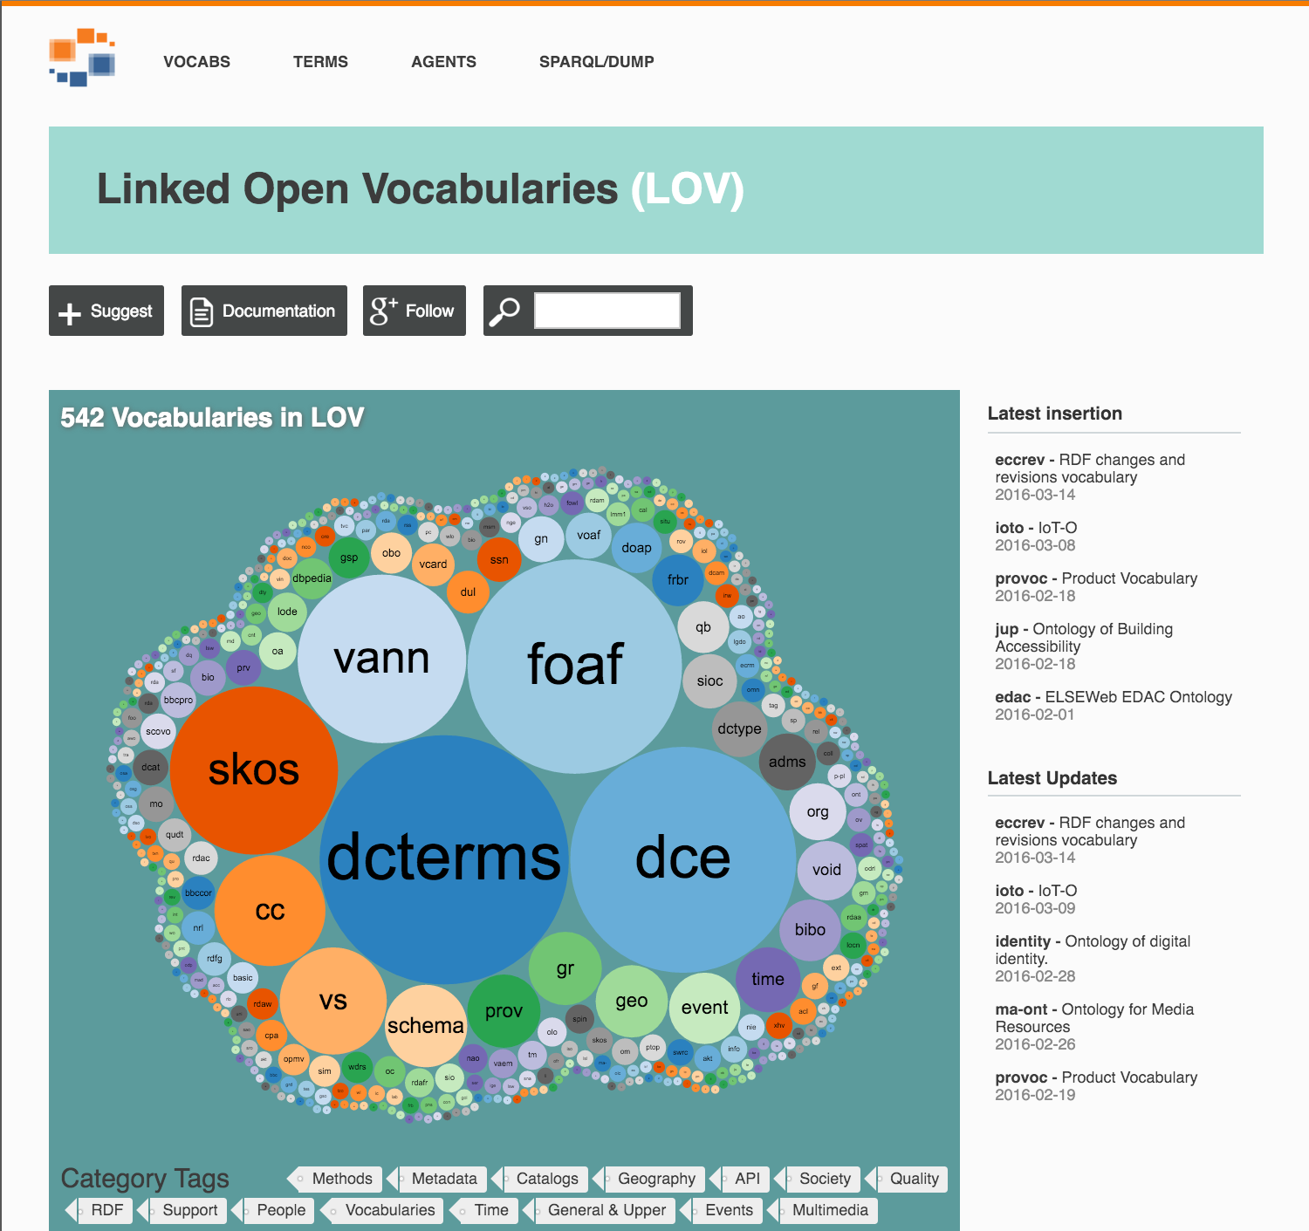
Para utilizar vocabularios Existentes
RDF
Linked Open Vocabularies (LOV): índice de vocabularios

Slide 7
OTROS ELEMENTOS de RDF
RDF
Nodos en Blanco (Blank Nodes)
Contenedores (Containers)
Colecciones (Collections)

Slide 8
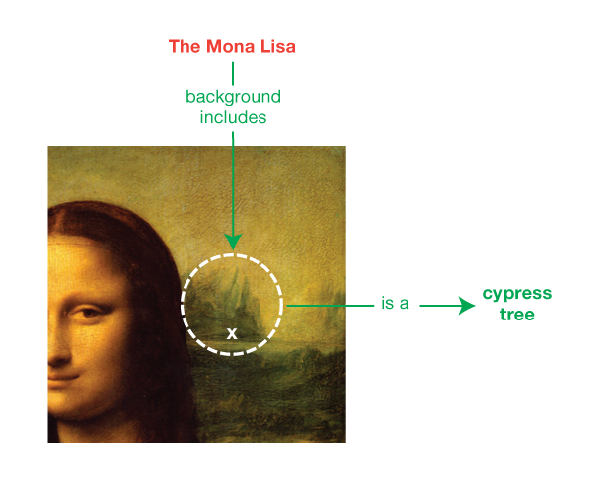
BLANK NODES
RDF

Slide 9
BLANK NODES (EN Turtle)
RDF
dbpedia:Mona_Lisa lio:shows _:x .
_:x a dbpedia:Cypress .

Slide 10
BLANK NODES (EN Turtle 2)
RDF
dbpedia:Mona_Lisa lio:shows [
a dbpedia:Cypress ] .

Slide 11
Más BLANK NODES (EN Turtle)
RDF
_:someone foaf:topic_interest _:topic .
_:topic dcterms:title "Mona Lisa" .
_:topic dcterms:creator dbpedia:Leonardo_da_Vinci .

Slide 12
Más BLANK NODES (EN Turtle 2)
RDF
[] foaf:topic_interest [
dcterms:title "Mona Lisa" ;
dcterms:creator dbpedia:Leonardo_da_Vinci ] .

Slide 13
CONTAINERS (Vocabulario)
RDF
Clases
rdf:Bag (no ordenados)
rdf:Seq (ordenados)
rdf:Alt (conjunto de alternativas)
Propiedades
rdfs:member
rdf:_1, rdf:_2, rdf:_3, …

Slide 14
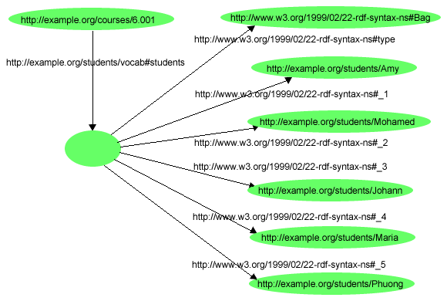
CONTAINERS - EJEMPLOS
RDF

Slide 15
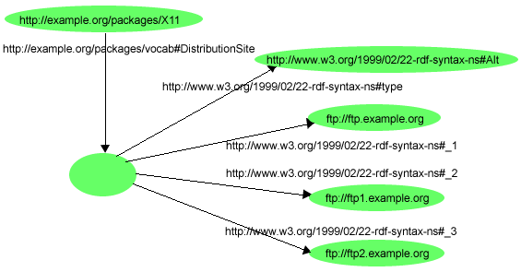
CONTAINERS - EJEMPLOS
RDF

Slide 16
COLLECTIONS (Vocabulario)
RDF
Clase
rdf:List (lista enlazada)
Propiedades
rdf:first
rdf:rest
Recurso
rdf:nil

Slide 17
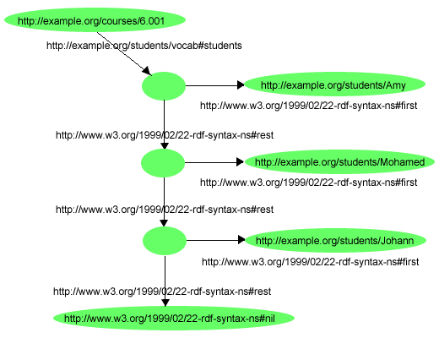
COLLECTIONS - Ejemplo
RDF

Slide 18
SpaRQl Query Language
SPARQL
Graph Pattern: grafos RDF + variables
Matching: correspondencia pattern <-> input
Binding: una asociación variables <-> RDF terms
Operadores Relacionales (similares a SQL): Join, LeftJoin, …
Distintas formas: SELECT, ASK, CONSTRUCT, DESCRIBE

Slide 19
Actividad
SPARQL
Probar http://sparqlblocks.org/eval (http://sparqlblocks.org/demo para utilizarlo directamente sin pasar por el tutorial)
Ver queries en YASGUI
Probar a realizar queries sobre
Dydra
Triple Store local (ej. OpenRDF Sesame)

Slide 20
EMAIL
CONTACTO
mceriani@itba.edu.ar

